Slide 1

Jeudi, le 21 Août 2025
Analyse des ventes d’une librairie
Michèle Mbeutoum
Data Analyst

Slide 2
Datasets
Au départ, nous avions 3 fichiers :
customers contenant les identifiants, le sexe et l’année de naissance des clients;
Products qui contient les identifiants, le prix et les catégories des différents produits;
Transactions qui permet de lier les références entre les produits et les clients en y ajoutant une date de transaction.

Slide 3
Tendance des datasets
Fichier customers : Dans ce fichier, nous 4491 clients de sexe féminin et 4132 clients de sexe masculin parmi lesquels les plus jeunes clients (441 au total) sont âgés de 21 ans.
Fichier Products : Nous avons trois catégories de produits : la catégorie 0 qui comporte 2309 produits, la catégorie 1 contient 740 produits et enfin la catégorie 2 qui en a 240.
Fichier transactions : Dans ce fichier ,nous avons 687535 transactions au cours de l’année 2021.

Slide 4
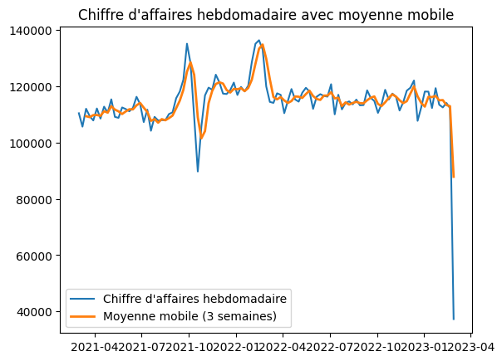
La moyenne mobile Qu’est ce que c’est ?
C’est une moyenne arithmétique calculée sur une fenêtre glissante , elle permet de lisser les données pour voir les tendances générales et de réduire les fluctuations aléatoires.
Elle peut se faire par jour, par semaine et même par mois. - La courbe orange montre la tendance à long terme du chiffre d’affaires - La courbe bleue montre des pics et des creux (promotions, anomalies )

Slide 5
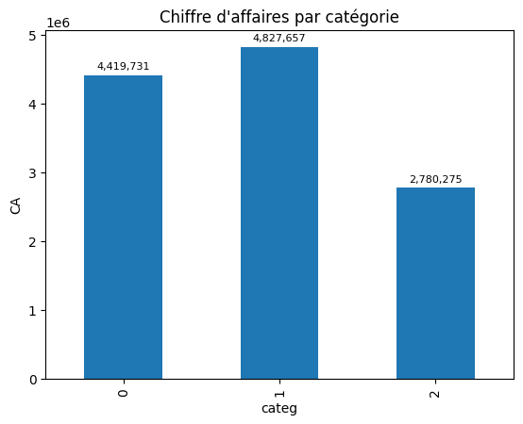
Chiffres d’affaires par catégorie
- La catégorie 1 réalise le CA le plus élevé , avec environ 4,83 millions, ce qui indique qu’elle est probablement plus performante
- La catégorie 2 a le CA le plus faible, avec environ 2,78 millions, elle est sûrement la moins demandée sur le marché.

Slide 6
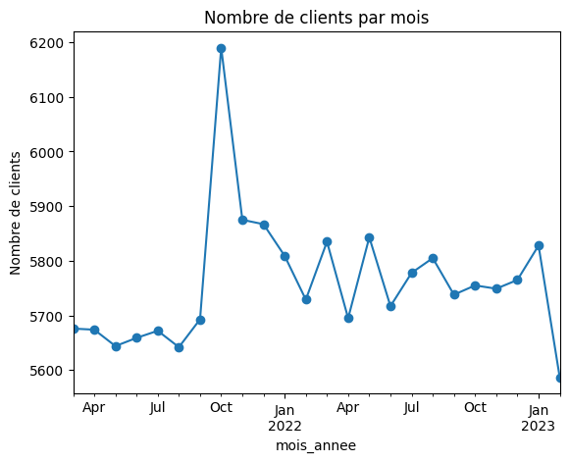
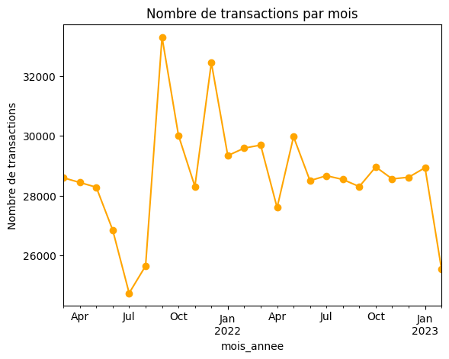
Nombre de clients et de transactions par mois
On observe une pointe importante en octobre 2021 avec plus de 6100 clients, ce qui indique une période de forte affluence. Cette période est aussi très marquée avec plus de 32000 transactions.
En janvier 2023, le nombre de transaction chute à nouveau, en dessous de 26000 ce qui pourrait indiquer une baisse de l’activité commerciale.

Slide 7
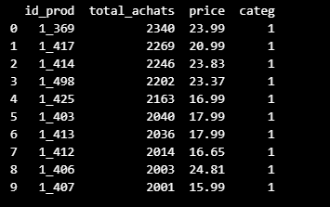
Les TOPs (Les 10 produits les plus achetés)
Le produit avec l’id 1_369 est le plus acheté, avec 2340 achats. Les autres produits suivent, avec des totaux d’achats allant de 2269 à 2001;
La majorité de ces produits appartiennent à la catégorie 1 et les prix varient entre 15,99€ et 23,99€.

Slide 8
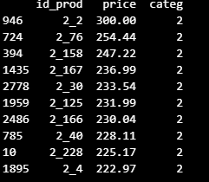
Les TOPs (Les 10 produits les plus chers)
Le produit avec l’id 2_2 est le plus cher.
La majorité de ces produits appartiennent à la catégorie 2 et les prix varient entre 222,97€ et 254,44€.

Slide 9
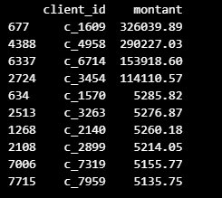
Les TOPs (Les clients les plus dépensiers)
Les 4 premiers clients ont réalisé des achats très importants, il s’agit ici de nos clients BtoB qui contribuent de manière très significative au chiffre d’affaires total.
Par contre, les autres clients ont des montants d’acaht plus homogène et moins élévé, ce qui peut indiquer des habitudes d’achats plus régulières.

Slide 10
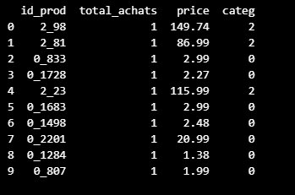
Les FLOPs (Les produits les moins achetés)
La majorité de ces produits ont été achetés une seule fois, ce qui indique une faible demande;
Certains produits peu achetés ont des prix très variés, allant de 1,38€ à 149,74€. Ils appartiennent en grande majorité à la catégorie 0, avec trois produits dans la catégorie 2.

Slide 11
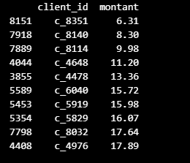
Les FLOPs (Les clients les moins dépensiers)
Ces clients ont dépensé entre 6,31€ et 17,89€, ce qui peut signifier que sont des clients nouveaux ou occasionnels ou alors qu’ils achètent principalement des produits à faible prix.
Leur faible dépense pourrait aussi indiquer un risque de désengagement si aucune action n’est menée pour les inciter à acheter davantage.

Slide 12
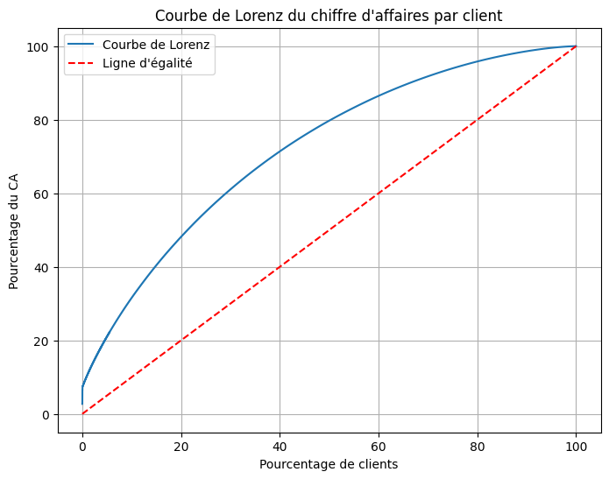
La courbe de Lorenz
C’est une représentation graphique d’une variable au sein d’une population
La courbe de Lorenz est fortement courbée vers le coin inférieur gauche, ce qui signifie que une petite proportion de clients génère une grande partie du chiffre d'affaires.
Plus la courbe s’éloigne de la ligne d’égalité, plus la distribution est inégale.
Par exemple, environ 20% des clients peuvent représenter près de 50% du chiffre d'affaires, ce qui montre une forte concentration de la valeur chez une minorité de clients.

Slide 13

Les corrélations
Lien entre le genre d’un client et les catégories de livres achetés
Ici, le test utilisé est celui du chi2 car il permet d’évaluer la relation d’indépendance entre deux variables qualitatives.
P-value < 0,05 donc on rejette l’hypothèse d’indépendance
Il existe donc bien une relation statistiquement significative entre le genre du client et la catégorie des livres qu’il achète

Slide 14
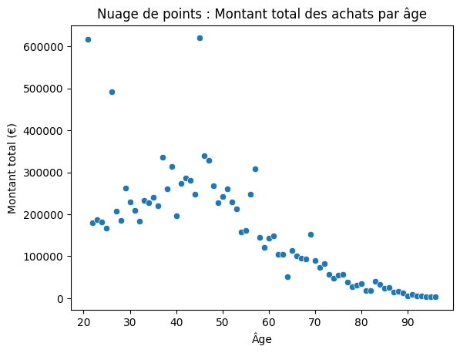
Les corrélations
Lien entre l’âge des clients et le montant total des achats
Ici, nous avons utilisé deux tests (test de Pearson et de Spearman) car deux variables quantitatives continues;
La relation n’est pas linéaire, mais plutôt monotone négative donc on reste avec test de Spearman Plus l’âge augmente, plus le montant diminue de manière régulière

Slide 15
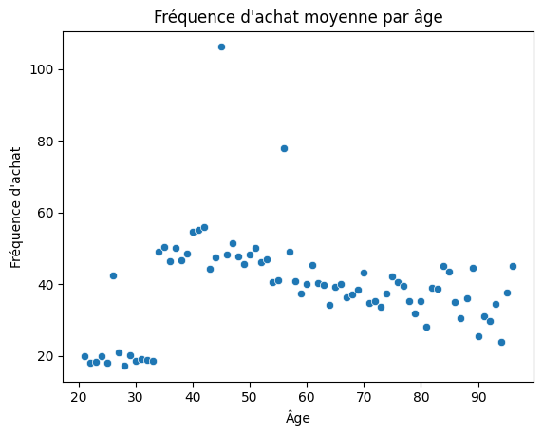
Les corrélations
Lien entre l’âge des clients et la fréquence d’achat
Ici, nous avons utilisé le test de Spearman car il n’y a pas de relation linéaire ou monotone entre ces 2 variables;
La valeur est proche de zéro, ce qui suggère qu'il n'y a pas de relation linéaire significative.
Corrélation (âge ↔ fréquence d'achat): -0.060642929891573126

Slide 16
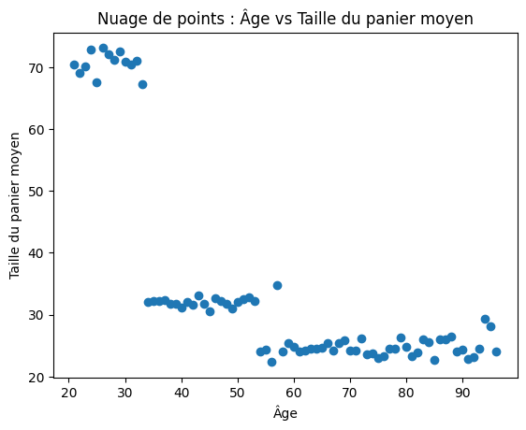
Les corrélations
Lien entre l’âge des clients et la taille du panier moyen
Ici, nous avons utilisé le test de Spearman car il n’y a pas de relation linéaire ou monotone entre ces 2 variables;
Le coefficient de corrélation est d’environ -0,75 ce qui indique une relation forte et négative entre les deux variables.
Corrélation (âge ↔ panier moyen): -0.7473604343457291

Slide 17
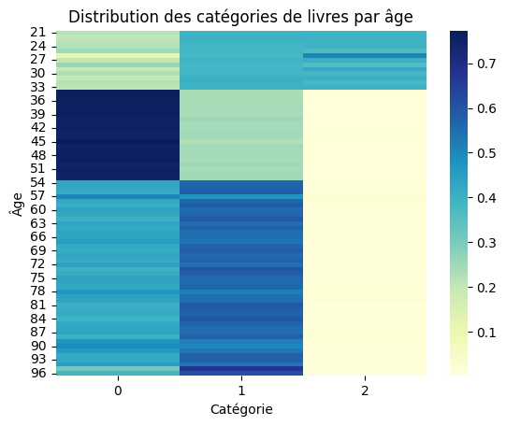
Les corrélations
Lien entre l’âge des clients et la catégorie des livres achetés
Ici, nous avons utilisé un test non paramétrique : Test de Kruskal-Wallis car une variable catégorielle et une variable quantitative discrète
P-value=0,0 indique une différence statistiquement très significative entre les groupes

Slide 18
Merci

